Slide 1

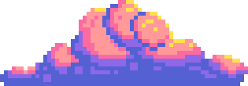


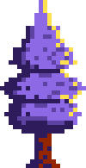
COLORNESS
the colors of a culture
@garotosdeprograma

Slide 2
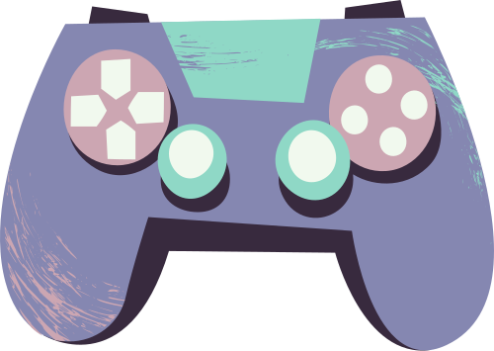
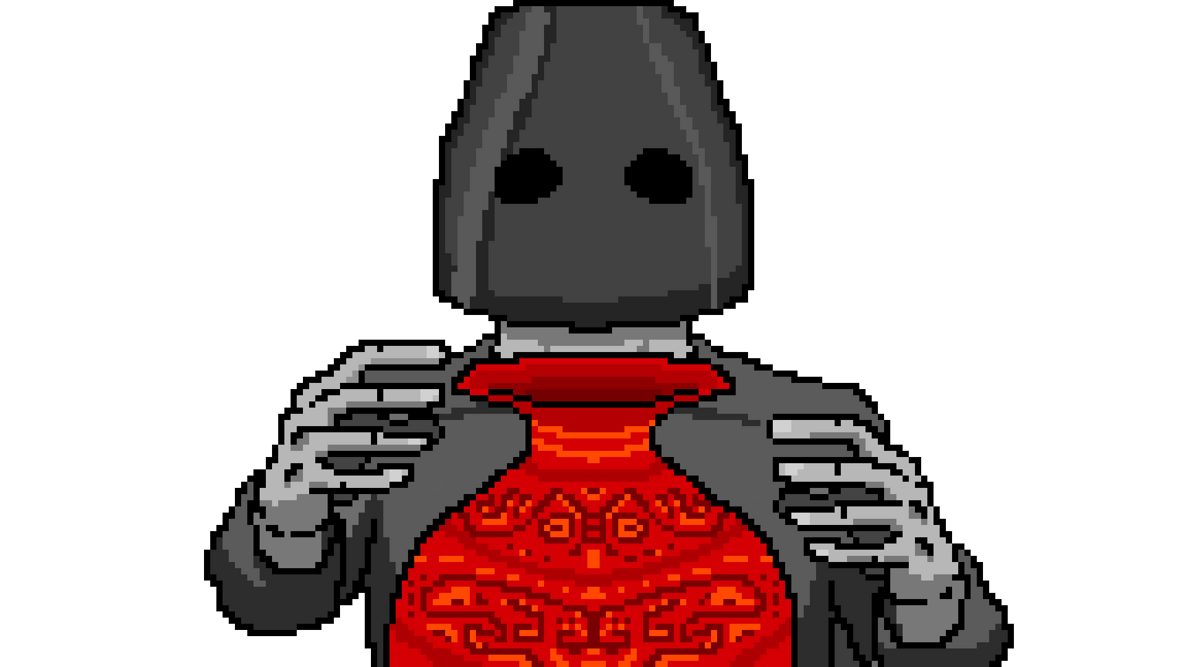
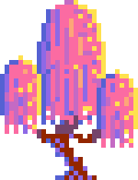

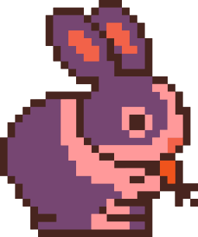
O JOGO: RESUMO
Plataformer 2D
Pixel Art
Cores/Culturas
Sessões/áREAS

Slide 3
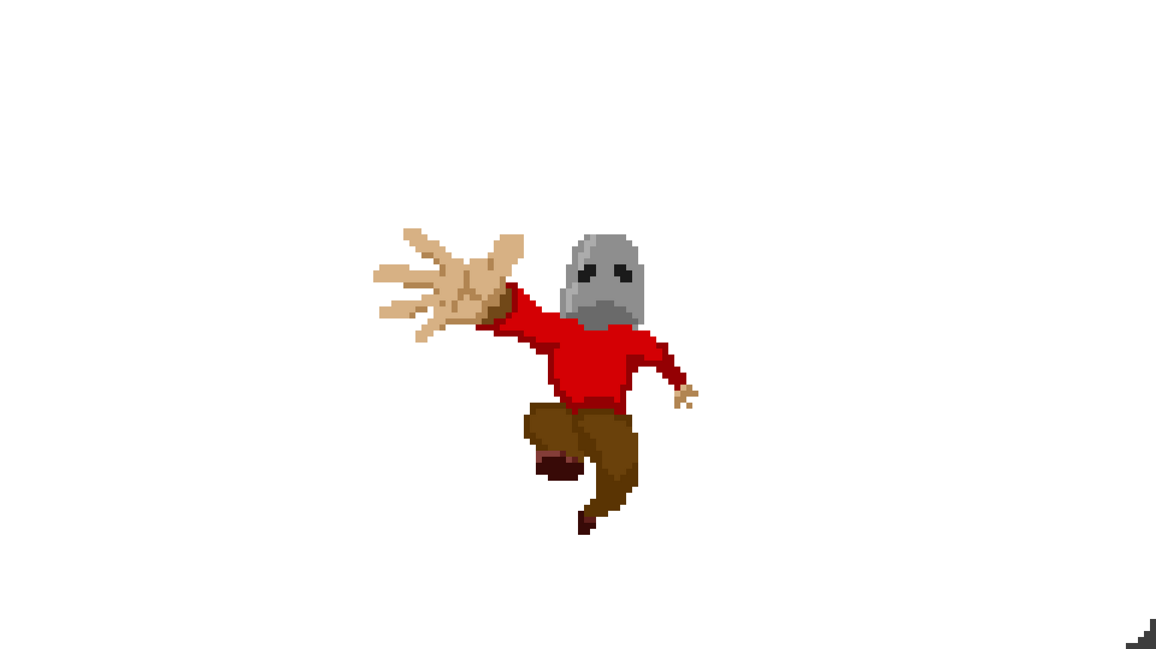


TEMA: MULTICULTURALISMO
narrativa rica em metáforas visuais e culturais
PROTAGONISTA SENTE AS CORES MAS NÃO AS Vê
visão distorcida dos acontecimentos
falso multiculturalismo

Slide 4

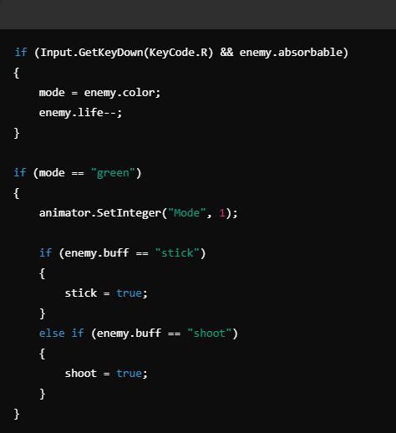
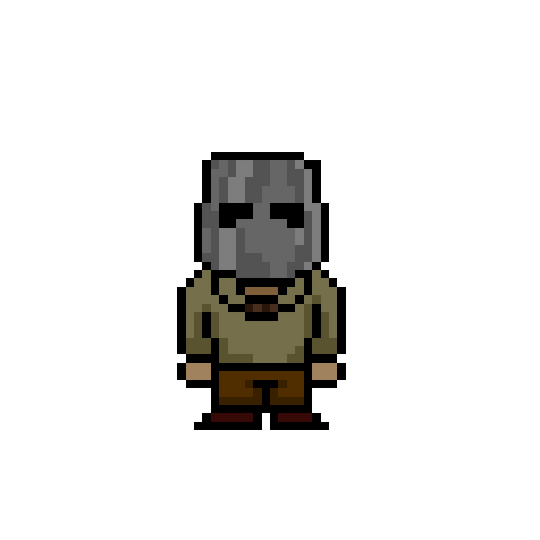
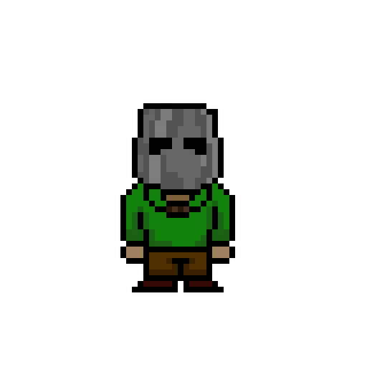



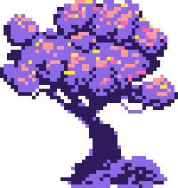
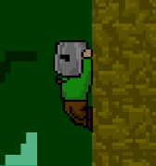
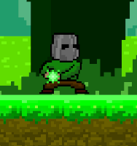
MECÂNICAS E PROGRAMAÇÃO
MecÂNICA DE ABSORÇÃO:
Buffs:

Slide 5
LEVEL DESIGN E NARRATIVA

Slide 6
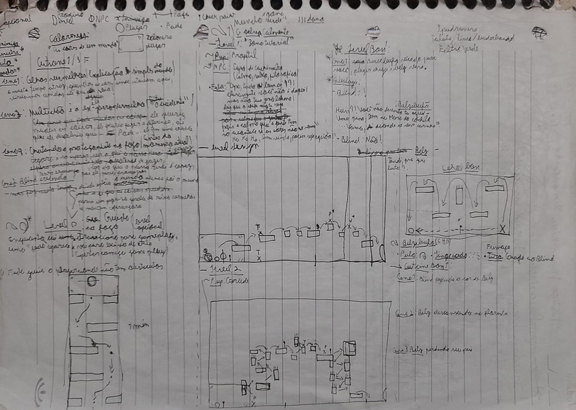


LEVEL DESIGN E NARRATIVA
J
-Level Design:
-Narrativa:
O design dos levels, a criação da estrutura jogável e sua integração a narrativa, estética, tema do jogo e cenário
É o que regi o tema e as regras do universo do jogo junto do Contexto dado a situação que causa o jogo e seus eventos
Área verde draft 1

Slide 7
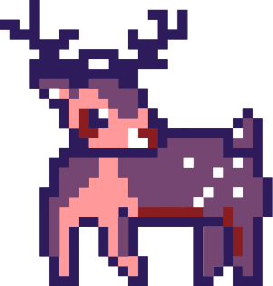
NARRATIVA
J
-As cores:
-A missão:
01
04
Cada cor representa uma “cultura”
Os reinos precisam das cores de volta, só que dependem de um herói
-Os reinos:
-O protagosnista:
02
Cada reino são a representação e lugar físico de tal cultura, junto do lar de seus adeptos
05
Blind tem um dom que o permite aceita a missão, vontade o suficiente para prosseguir a missão, porem ingênuo de mais para entender o que significa aceitar tal missão
-O submundo:
03
É o lugar aonde as culturas foram levadas e separadas entre si,

Slide 8
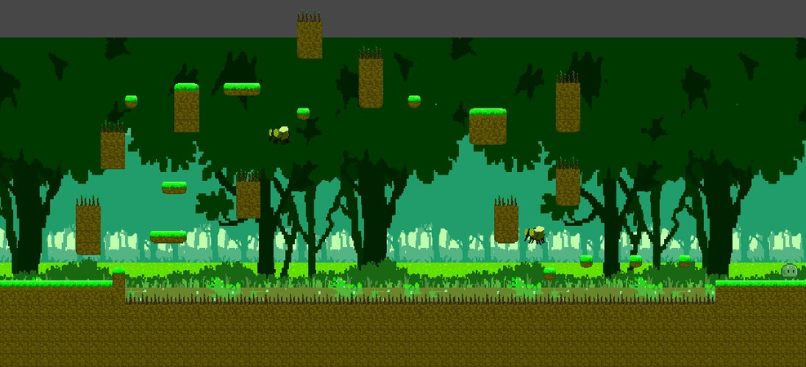
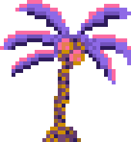
LEVEL DESIGN
Área verde draft f (parte 2/3)
J
-Porque da dificuldade ?
01
Blind é um protagonista inexperiente, assim como o jogador em relação ao jogo, o level designe foi feito pensando nisso para melhor refletir a jornada de Blind
-Plataformer de skill:
02
O level cria um senso de momentum aonde o jogador que entre no estado de fluxo será recompensado pela fluidez do mapa, mesmo assim, aqueles que tirarem seu tempo ainda possuem uma experiência divertida
-Integração entre ambiente e level design:
03
Pelo tamanho do projeto e tempo dado, é a área que mais peca no level, o ideal era o tema se entrelaçar com o level design, ao invés das plataformas flutuantes e a ancora de tema ser “Verde”, mais variedade de plataformas, como arvores, e uma maior verticalidade é o próximo passo

Slide 9
A ARTE

Slide 10







O PROTAGONISSTA
01
Diferentes cores de acordo com cada novo ambiente e cultura
02
Animações básicas
Pulo
Caminhada
Ataque

Slide 11
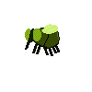


NPC E INIMIGOS
01
Obstáculos móveis na fase
02
NPC nativo da região
Amigável
Gostável
Te ajuda a entender como as coisas funcionam

Slide 12
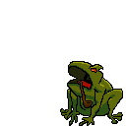
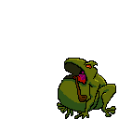

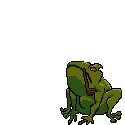
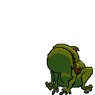

BOSS
01
Beelzebufo

Slide 13
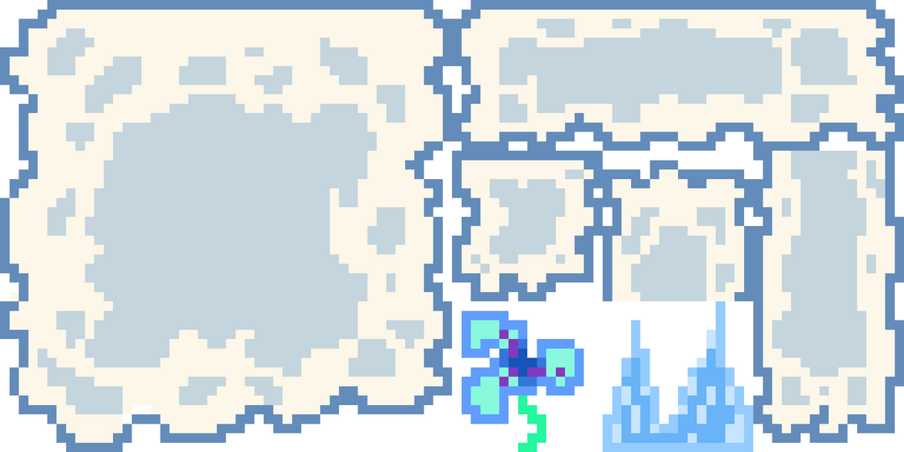
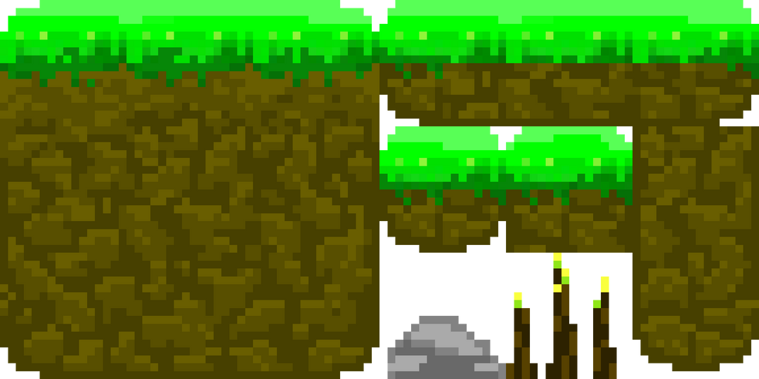
TILEMAPS
01
Tilemap fase Azul
Tilemap fase Verde

Slide 14
OBRIGADO!

